Slide 1
Вопросы программирования и оптимизации приложений на CUDA.
Лекторы:
  Обухов А.Н. (Nvidia)
  Боресков А.В. (ВМиК МГУ)
  Харламов А.А. (Nvidia)

Slide 2
Содержание
Процесс разработки программ CUDA
Работа с различными типами памяти
Паттерны программирования на CUDA
Разное

Slide 3
Содержание
Процесс разработки программ CUDA
  Портирование части приложения
  Общие рекомендации по оптимизации
  Инструментарий
Работа с различными типами памяти
Паттерны программирования на CUDA
Разное

Slide 4


Процесс разработки программ CUDA
Портирование части приложения
Определение класса портируемой задачи
  Уровень параллелизма. SIMD
  Классы задач, которые в общем случае невозможно распараллелить:
    сжатие данных
    IIR-фильтры
    другие рекурсивные алгоритмы

Slide 5
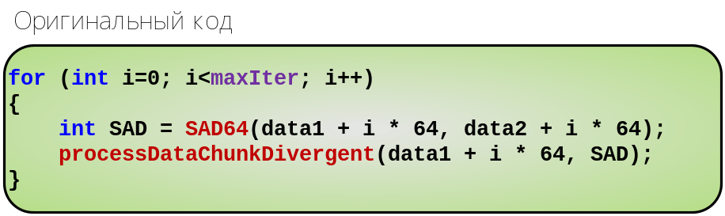
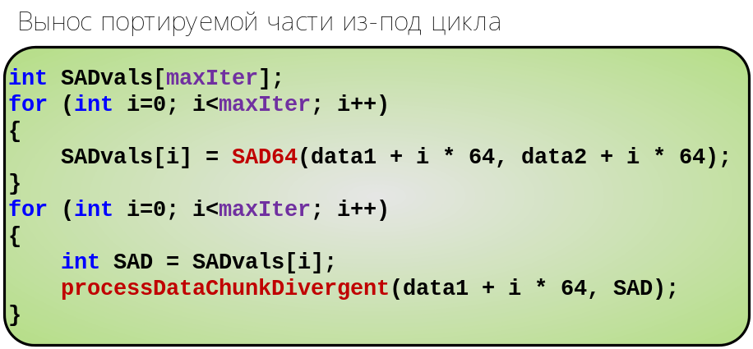
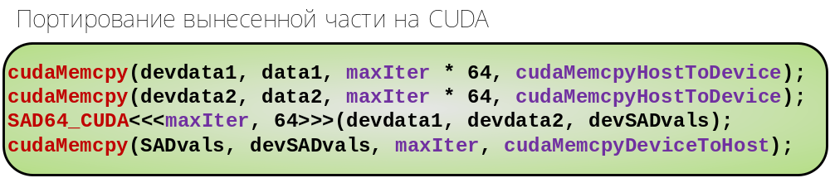
Процесс разработки программ CUDA
Портирование части приложения

Slide 6
Содержание
Процесс разработки программ CUDA
  Портирование части приложения
  Общие рекомендации по оптимизации
  Инструментарий
Работа с различными типами памяти
Паттерны программирования на CUDA
Разное

Slide 7
Процесс разработки программ CUDA
Общие рекомендации по оптимизации
Переосмысление задачи в терминах параллельной обработки данных
  Выявляйте параллелизм
  Максимизируйте интенсивность вычислений
    Иногда выгоднее пересчитать чем сохранить
  Избегайте лишних транзакций по памяти
Особое внимание особенностям работы с различными видами памяти (об этом дальше)
Эффективное использование вычислительной мощи
  Разбивайте вычисления с целью поддержания сбалансированной загрузки SM’ов
  Параллелизм потоков vs. параллелизм по данным

Slide 8
Содержание
Процесс разработки программ CUDA
  Портирование части приложения
  Общие рекомендации по оптимизации
  Инструментарий
Работа с различными типами памяти
Паттерны программирования на CUDA
Разное

Slide 9
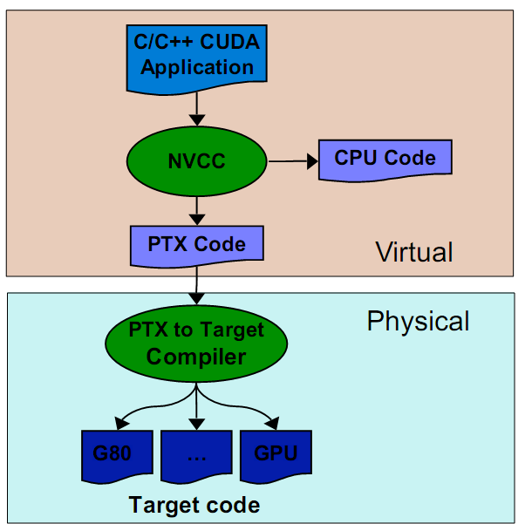
Процесс разработки программ CUDA
Инструментарий: Компилятор

Slide 10
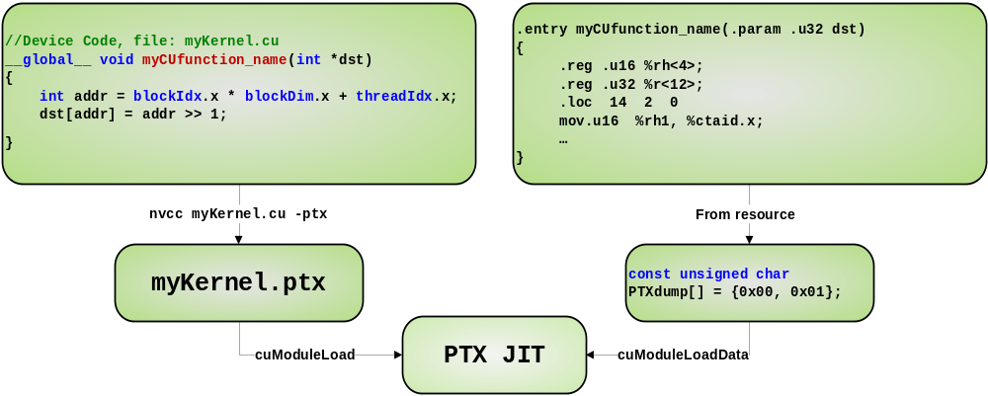
Процесс разработки программ CUDA
Инструментарий: Компилятор
Статическая компиляция: IDE(MS Visual Studio + cuda.rules), Makefile, CL
PTX JIT-компиляция

Slide 11
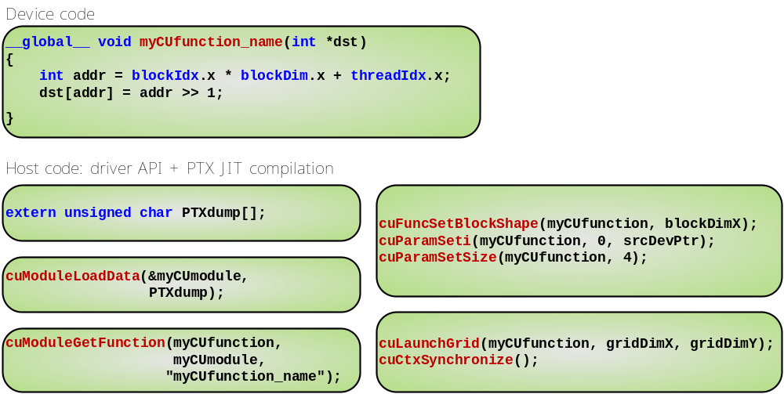
Процесс разработки программ CUDA
Инструментарий: Компилятор

Slide 12
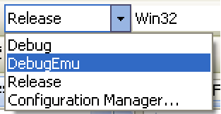
Процесс разработки программ CUDA
Инструментарий: Отладчик
GPU debugger
  Wednesday, April 08: Today NVIDIA announces an industry milestone for GPU Computing. With CUDA 2.2 beta we are including the industries 1st GPU HW Debugger to our developer community.
GPU emulation
  -deviceemu D_DEVICEEMU
  Запускает по одному host-процессу на каждый CUDA-поток
  Работоспособность в режиме эмуляции не всегда кореллирует с работоспособностю на GPU
Два инструмента не конкурируют, а дополняют друг друга
  Один из интересных сценариев: Boundchecker + Emulation

Slide 13
Процесс разработки программ CUDA
Инструментарий: Отладчик
Достоинства эмуляции
  Исполняемый файл, скомпилированный в режиме эмуляции работает целиком на CPU
    Не требуется драйвер CUDA и GPU
    Каждый поток GPU эмулируется потоком CPU
  При работе в режиме эмуляции можно:
    Использовать средства отладки CPU (точки останова и т.д.)
    Обращаться к любым данным GPU с CPU и наоборот
    Делать любые CPU-вызовы из код GPU и наоборот (например printf())
    Выявлять ситуации зависания, возникающие из-за неправильного применения __syncthreads()

Slide 14
Процесс разработки программ CUDA
Инструментарий: Отладчик
Недостатки эмуляции
  Часто работает очень медленно
  Неумышленное разыменование указателей GPU на стороне CPU или наоборот
  Результаты операций с плавающей точкой CPU и «настоящего» GPU почти всегда различаются из-за:
    Разного порядка выполняемых операций
    Разных допустимых ошибок результатов
    Использования большей точности при расчёте промежуточных результатов на CPU

Slide 15
Процесс разработки программ CUDA
Инструментарий: Профилировщик
CUDA Profiler, позволяет отслеживать:
  Время исполнения на CPU и GPU в микросекундах
  Конфигурацию grid и thread block
  Количество статической разделяемой памяти на блок
  Количество регистров на блок
  Коэффициент занятости GPU (Occupancy)
  Количество объединенных и индивидуальных запросов к глобальной памяти (coalescing)
  Количество дивергентных путей исполнения (branching)
  Количество выполненных инструкций
  Количество запущенных блоков
Вся эта информация собирается с первого SM или TPC. Профилирование Uber-kernel’ов с осторожностью

Slide 16
Содержание
Процесс разработки программ CUDA
Работа с различными типами памяти
  Константная
  Текстурная
  Глобальная
  Разделяемая
Паттерны программирования на CUDA
Разное

Slide 17
Работа с константной памятью
Быстрая, кешируемая, только для чтения
Данные должны быть записаны до вызова кернела (например при помощи cudaMemcpyToSymbol)
Всего 64Kb (Tesla)
Объявление при помощи слова __constant__
Доступ из device кода простой адресацией
Срабатывает за 4 такта на один адрес внутри варпа
  4 такта на всю транзакцию в случае если все потоки внутри варпа читают один адрес
  В худшем случае 64 такта

Slide 18
Содержание
Процесс разработки программ CUDA
Работа с различными типами памяти
  Константная
  Текстурная
  Глобальная
  Разделяемая
Паттерны программирования на CUDA
Разное

Slide 19
Работа с текстурной памятью
Быстрая, кешируемая в 2-х измерениях, только для чтения
Данные должны быть записаны при помощи cudaMemcpyToArray, либо возможно прикрепление к глобальной памяти через cudaBindTexture2D
Объявление при помощи текстурных ссылок
Доступ из device кода при помощи tex1D, tex2D, tex1Dfetch
Лучшая производительность при условии что потоки одного варпа обращаются к локализованной окрестности в 2D

Slide 20
Содержание
Процесс разработки программ CUDA
Работа с различными типами памяти
  Константная
  Текстурная
  Глобальная
  Разделяемая
Паттерны программирования на CUDA
Разное

Slide 21
Работа с глобальной памятью
Медленная, некешируемая (G80), чтение/запись
Запись данных с/на хост через cudaMemcpy*
Транзакции по PCI-e медленные: макс. 4GB/s vs. 80 GB/s при копировании device-device
Возможность асинхронных транзакций
Ускорение транзакций путем выделения host page-locked памяти (cudaMallocHost)
Объявление при помощи слова __global__
Доступ простой индексацией
Время доступа от 400 до 600 тактов на транзакцию – высокая латентность

Slide 22
Работа с глобальной памятью
Coalescing, Compute Capability 1.0, 1.1
16 потоков. Типы транзакций:
  4-байтовые слова, одна 64-байтовая транзакция
  8-байтовые слова, одна 128-байтовая транзакция
  16-байтовые слова, две 128-байтовых транзакции
Все 16 элементов должны лежать в едином сегменте, размер и выравнивание которого совпадает с размером транзакции
Строгий порядок доступа: k-й поток обращается к k-му элементу в сегменте
При нарушении порядка вместо одной транзакции получается 16
Некоторые из потоков могут не участвовать

Slide 23
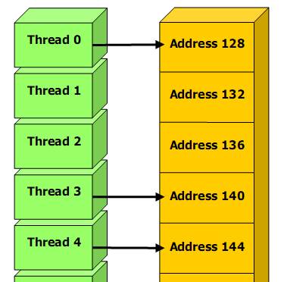
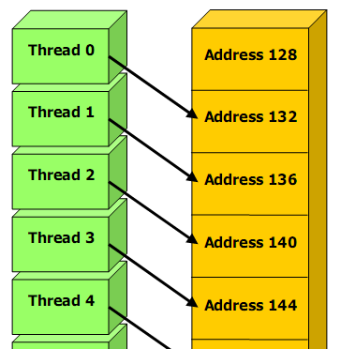
Работа с глобальной памятью
Coalescing, Compute Capability 1.0, 1.1
Coalescing
No coalescing

Slide 24
Работа с глобальной памятью
Coalescing, Compute Capability 1.2, 1.3
Объединенная транзакция получается, если все элементы лежат в сегментах:
  размера 32 байта, потоки обращаются к 1-байтовым элементам
  размера 64 байта, потоки обращаются к 2-байтовым элементам
  размера 128 байт, потоки обращаются к 4- и 8-байтовым элементам
Нестрогий порядок доступа. Возможно обращение несколькими потоками к одному адресу
При выходе за границы сегмента число транзакций увеличивается минимально

Slide 25
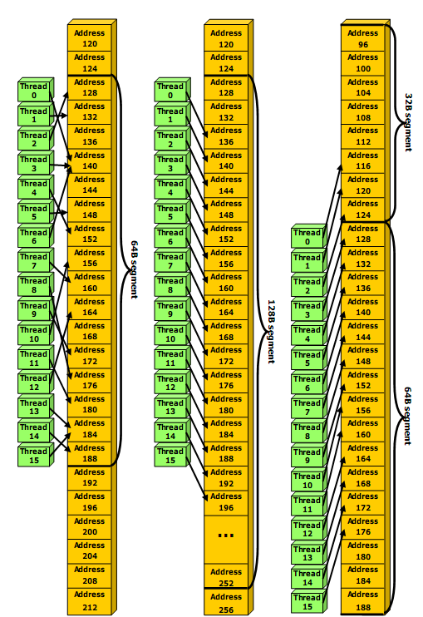
Работа с глобальной памятью
Coalescing, Compute Capability 1.2, 1.3

Slide 26
Работа с глобальной памятью
Coalescing. Рекомендации
Используйте cudaMallocPitch для работы с 2D-массивами
Конфигурируйте блоки с большей протяженностью по x
Параметризуйте конфигурацию, экспериментируйте
В сложных случаях используйте привязку сегмента глобальной памяти к текстуре в случае если Compute Capability < 1.2
  cudaBindTexture, tex1Dfetch
  cudaBindTexture2D, tex2D

Slide 27
Содержание
Процесс разработки программ CUDA
Работа с различными типами памяти
  Константная
  Текстурная
  Глобальная
  Разделяемая
Паттерны программирования на CUDA
Разное

Slide 28
Работа с разделяемой памятью
Быстрая, некешируемая, чтение/запись
Объявление при помощи слова __shared__
Доступ из device кода при помощи индексирования
Самый быстрый тип памяти после регистров, низкая латентность доступа
Можно рассматривать как полностью открытый L1-кеш
При работе с разделяемой памятью следует помнить о ее разбиении на банками памяти

Slide 29
Работа с разделяемой памятью
Банки памяти
Память разделена на 16 банков памяти, по числу потоков в варпе
Каждый банк может обратиться к одному адресу за 1 такт
Максимальное число адресов, к которым может обратиться память одновременно совпадает с числом банков
Одновременное обращение нескольких потоков из одного полуварпа к одному банку приводит к конфликту банков и сериализации запросов (кроме broadcast)
Bank 0
Bank 1
Bank 2
Bank 3
Bank 4
Bank 5
Bank 6
Bank 7
Bank 15

Slide 30
Работа с разделяемой памятью
Банки памяти
Доступ без конфликтов банков
Thread 0
Bank 0
Thread 0
Bank 0
Thread 1
Bank 1
Thread 1
Bank 1
Thread 2
Bank 2
Thread 2
Bank 2
Thread 3
Bank 3
Thread 3
Bank 3
Thread 4
Bank 4
Thread 4
Bank 4
Thread 5
Bank 5
Thread 5
Bank 5
Thread 6
Bank 6
Thread 6
Bank 6
Thread 7
Bank 7
Thread 7
Bank 7
Thread 15
Bank 15
Thread 15
Bank 15
Прямой доступ
Смешанный доступ 1:1

Slide 31
Работа с разделяемой памятью
Банки памяти
Доступ с конфликтами банков
Thread 0
Bank 0
Thread 0
x8
Bank 0
Thread 1
Bank 1
Thread 1
Bank 1
Thread 2
Bank 2
Thread 2
Bank 2
Thread 3
Bank 3
Thread 3
Thread 4
Bank 4
Thread 4
Bank 5
Thread 5
Bank 7
Bank 6
Thread 6
Bank 8
Bank 7
Thread 7
Bank 9
Thread 8
x8
Thread 9
Thread 10
Thread 11
Bank 15
Thread 15
Bank 15
2-кратный конфликт
8-кратный конфликт

Slide 32
Содержание
Процесс разработки программ CUDA
Работа с различными типами памяти
Паттерны программирования на CUDA
  Приоритеты оптимизации
  Сценарий работы с shared памятью
  Копирование global <-> shared
  Обработка в shared памяти
Разное

Slide 33
Паттерны программирования на CUDA
Приоритеты оптимизации
Объединение запросов к глобальной памяти
  Ускорение до 20 раз
  Стремление к локальности
Использование разделяемой памяти
  Высокая скорость работы
  Удобство взаимодействия потоков
Эффективное использование параллелизма
  GPU не должен простаивать
  Преобладание вычислений над операциями с памятью
  Много блоков и потоков в блоке
Банк-конфликты
  Если избавление от 4-кратных конфликтов банков влечет увеличение числа инструкций, то данный вид оптимизации можно не делать

Slide 34
Содержание
Процесс разработки программ CUDA
Работа с различными типами памяти
Паттерны программирования на CUDA
  Приоритеты оптимизации
  Сценарий работы с shared памятью
  Копирование global <-> shared
  Обработка в shared памяти
Разное

Slide 35
Паттерны программирования на CUDA
Сценарий работы с shared памятью
Загрузка данных из глобальной памяти в разделяемой
__syncthreads();
Обработка данных в разделяемой памяти
__syncthreads(); //если требуется
Сохранение результатов в глобальной памяти
Шаги 2–4 могут быть обрамлены в условия и циклы
Шаг 4 может быть ненужен в случае если выходные данные независимы между собой

Slide 36
Содержание
Процесс разработки программ CUDA
Работа с различными типами памяти
Паттерны программирования на CUDA
  Приоритеты оптимизации
  Сценарий работы с shared памятью
  Копирование global <-> shared
  Обработка в shared памяти
Разное

Slide 37
Паттерны программирования на CUDA
Копирование global <-> shared: 32-bit
dim3 block(64);
__shared__ float dst[64];
__global__ void kernel(float *data)
{//coalescing, no bank conflicts
dst[threadIdx.x] = data[threadIdx.x];
}

Slide 38
Паттерны программирования на CUDA
Копирование global <-> shared: 8-bit
dim3 block(64);
__shared__ byte dst[64];
__global__ void kernel_bad(byte *data)
{//no coalescing, 4-way bank conflicts present
dst[threadIdx.x] = data[threadIdx.x];
}
__global__ void kernel_good(byte *data)
{//coalescing, no bank conflicts, no branching
if (threadIdx.x < 16)
{
int tx = threadIdx.x * 4;
*((int *)(dst + tx)) = *((int *)(data + tx));
}
}

Slide 39
Содержание
Процесс разработки программ CUDA
Работа с различными типами памяти
Паттерны программирования на CUDA
  Приоритеты оптимизации
  Сценарий работы с shared памятью
  Копирование global <-> shared
  Обработка в shared памяти
Разное

Slide 40

Паттерны программирования на CUDA
Обработка в shared памяти
__shared__ byte buf[64];
dim3 block(64);
Независимая обработка элементов. Прямой доступ будет вызывать 4-кратный конфликт банков.
Задача: переформировать потоки в 4 группы по 16 индексов так, чтобы при новой косвенной адресации не было конфликтов банков.

Slide 41
Паттерны программирования на CUDA
Обработка в shared памяти
Одно из решений:
__device__ int permute64by4(int t)
{
return (t >> 4) + ((t & 0xF) << 2);
}
Thread 0
Bank 0
Index 0
Thread 1
Bank 1
Index 4
Thread 15
Bank 15
Index 60
Thread 16
Bank 0
Index 1
Thread 31
Bank 15
Index 61
Thread 32
Bank 0
Index 2
Thread 63
Bank 15
Index 63

Slide 42
Паттерны программирования на CUDA
Обработка в shared памяти (2)
__shared__ int buf[16][16];
dim3 block(16,16);
Независимая обработка элементов. Прямой доступ будет вызывать 16-кратный конфликт банков.
Задача: свести число банк-конфликтов до нуля.

Slide 43
Паттерны программирования на CUDA
Обработка в shared памяти (2)
Одно из решений:
__shared__ int buf[16][17];
dim3 block(16,16);
Bank Indices without Padding
Bank Indices with Padding
0
1
2
3
4
5
6
7
15
0
1
2
3
4
5
6
7
15
0
0
1
2
3
4
5
6
7
15
1
2
3
4
5
6
7
8
0
1
0
1
2
3
4
5
6
7
15
2
3
4
5
6
7
8
9
1
2
0
1
2
3
4
5
6
7
15
3
4
5
6
7
8
9
10
2
3
0
1
2
3
4
5
6
7
15
4
5
6
7
8
9
10
11
3
4
0
1
2
3
4
5
6
7
15
5
6
7
8
9
10
11
12
4
5
0
1
2
3
4
5
6
7
15
6
7
8
9
10
11
12
13
5
6
0
1
2
3
4
5
6
7
15
7
8
9
10
11
12
13
14
7
8
0
1
2
3
4
5
6
7
15
15
0
1
2
3
4
5
6
14
15

Slide 44
Разное
Конфигурация gridDim и blockDim возможно во время исполнения:
void callKernel(dim3 grid, dim3 threads)
{
kernel<<<grid, threads>>>();
}

Slide 45
Разное
Конфигурация gridDim и blockDim возможно во время исполнения:
void callKernel(dim3 grid, dim3 threads)
{
kernel<<<grid, threads>>>();
}

Slide 46
Разное
__mul24 и __umul24 работают быстрее, чем *
Возможно увеличение числа регистров после применения
На будущих архитектурах ситуация может развернуться наоборот и __mul24 станет медленнее
В остальном целочисленная арифметика работает примерно с такой же скоростью, как и с плавающей точкой (за исключением целочисленного деления)

Slide 47
Разное
Математика FPU (на GPU в частности) не ассоциативна
(x+y)+z не всегда равно x+(y+z)
Например при x = 10^30, y = -10^30, z = 1

Slide 48
Ресурсы нашего курса
CUDA.CS.MSU.SU
  Место для вопросов и дискуссий
  Место для материалов нашего курса
  Место для ваших статей!
    Если вы нашли какой-то интересный подход!
    Или исследовали производительность разных подходов и знаете, какой из них самый быстрый!
    Или знаете способы сделать работу с CUDA проще!
www.steps3d.narod.ru
www.nvidia.ru
Notes:
(Visual Assist настройка, CUDA VS 2005 Project Wizard)

Slide 49
Вопросы

